Slide 1
오목 게임 프로젝트
작성자 :
강이영, 박정환

Slide 2
오목 게임
목차
개요
개발 환경
기능 정의서
순서도
주요 서비스 화면
보완할 점 & 소감

Slide 3
오목 게임
1. 개요
서비스 과제
목적
주요 기능
오목 게임 프로그램 개발
• 두 사람이 번갈아 가며 즐길 수 있는 오목 게임을 구현
• 순번 교대 • 제한시간, 초읽기 기능 • 3x3 금지 기능 • 3판 2승제

Slide 4
오목 게임
2. 개발 환경
• 운영체제 : 윈도우 10 Pro 64비트 (10.0, 빌드 19045)
• 메모리 : 8GB
• JDK : 1.8
• IDE : eclipse 4.8.0 (확장 프로그램: ANSI Escape Codes) /
IntelliJ IDEA 2024.3.2.2(Ultimate Edititon)

Slide 5
오목 게임
3. 기능 정의서
번호 | 기능 | 기능 설명
1 | 바둑판 출력 | 바둑판과 현재 놓인 돌의 상태를 출력한다.
2 | 순번 교대 | 흑돌과 백돌의 순서를 바꾼다.
3 | 스톱워치 | 제한 시간과 초읽기를 계산한다.
4 | 좌표 입력 | 돌을 놓을 위치를 지정한다.
5 | 시간 초과와 초읽기 | 제한 시간 5분, 초읽기 3회 30초 부여. 제한 시간 소진 후, 초읽기 횟수를 모두 사용하면 패배 처리.
6 | 금지 규칙 | • 이미 돌을 놓은 곳에 좌표를 입력하는 경우 재입력 • 좌표를 입력하지 않거나, 범위를 벗어날 경우 재입력 • 3x3 규칙에 해당하는 곳에 좌표를 입력한 경우 재입력
7 | 착수 | 지정한 위치에 돌을 놓음.
8 | 승리 조건 | • 오목 달성 • 상대방이 기권 • 상대방이 초읽기 횟수까지 다 소진
9 | 색상 표시 | • 가시성을 높이기 위해 메시지에 색상 사용. (e. g. 승리 메시지: 노란색, 오류 메시지: 빨간색)

Slide 6
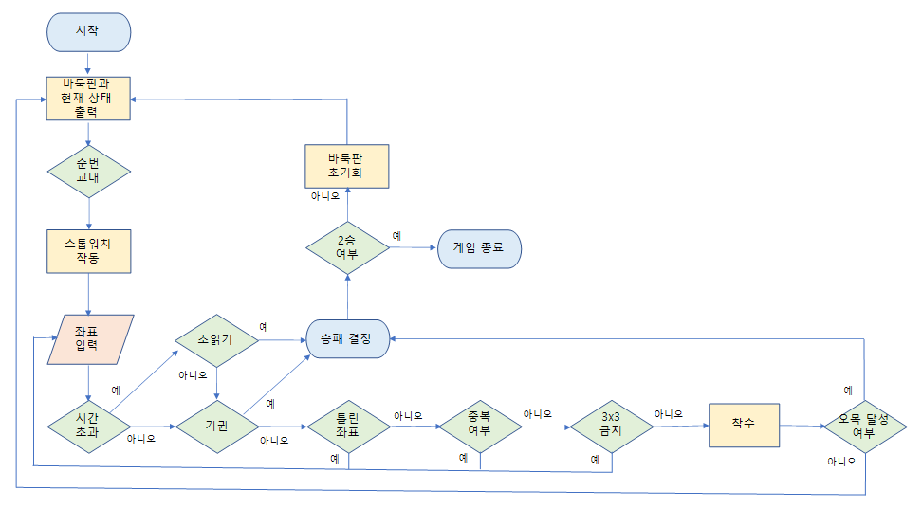
오목 게임
4. 순서도 (flowchart)

Slide 7
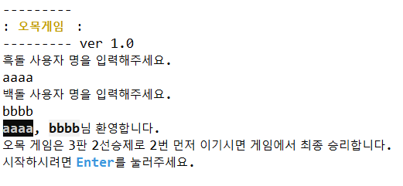
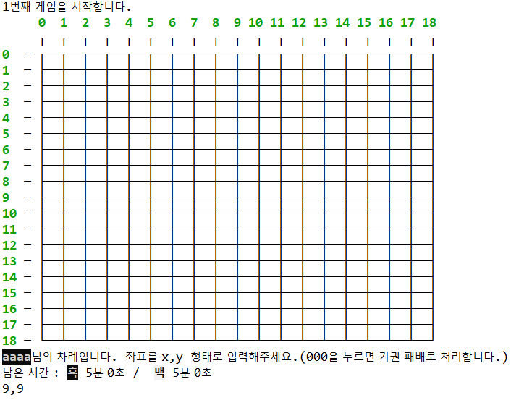
오목 게임
5. 주요 서비스 화면
① 시작 화면

Slide 8
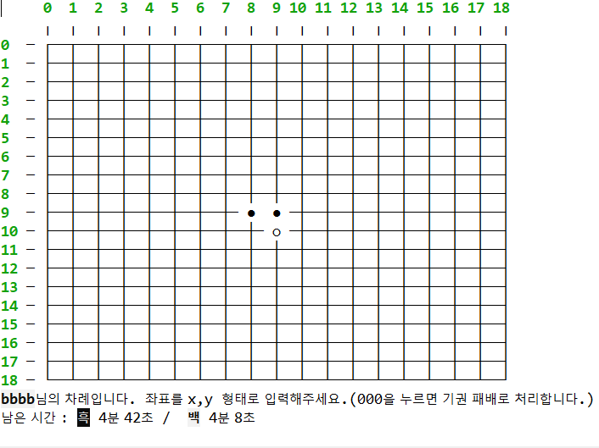
오목 게임
5. 주요 서비스 화면
② 게임 중 화면
• 바둑판에 착수한 돌 표시
• 순번(흑/백) 번갈아 가며 경기
• 남은 시간 표시

Slide 9
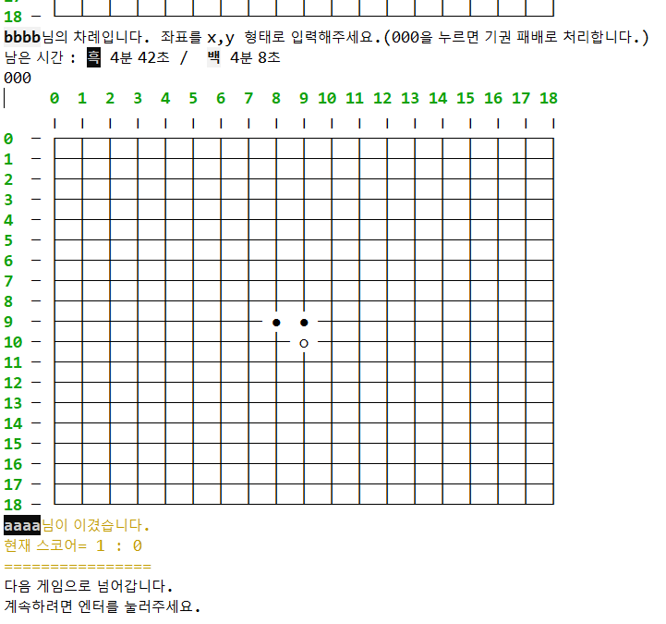
오목 게임
5. 주요 서비스 화면
③ 승패 조건
• 기권으로 인한 패배,
상대방의 승리

Slide 10
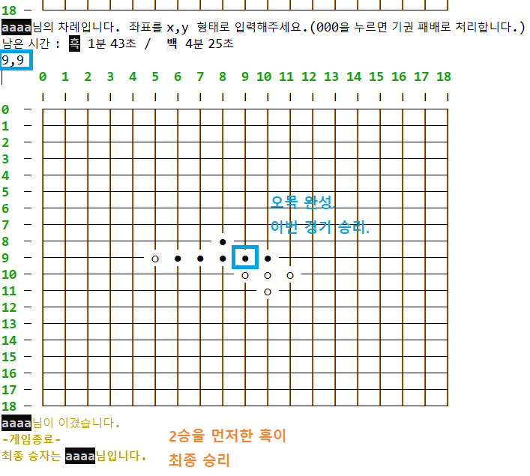
오목 게임
5. 주요 서비스 화면
③ 승패 조건
• 오목 완성으로 승리
• 2승을 먼저 거둔 흑이 최종 승리

Slide 11
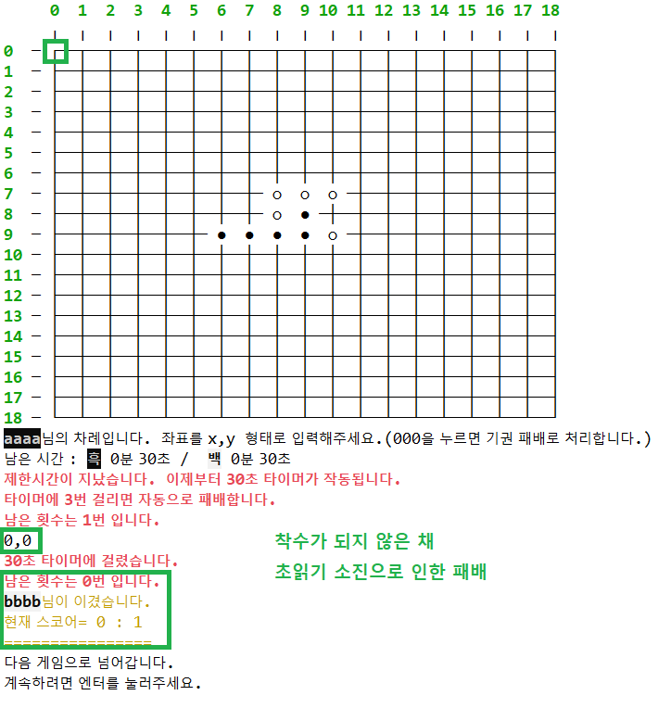
오목 게임
5. 주요 서비스 화면
③ 승패 조건
• 남은 시간 소진 후,
초읽기 기회 3번도 다 사용하여 패배.
상대방의 승리.

Slide 12
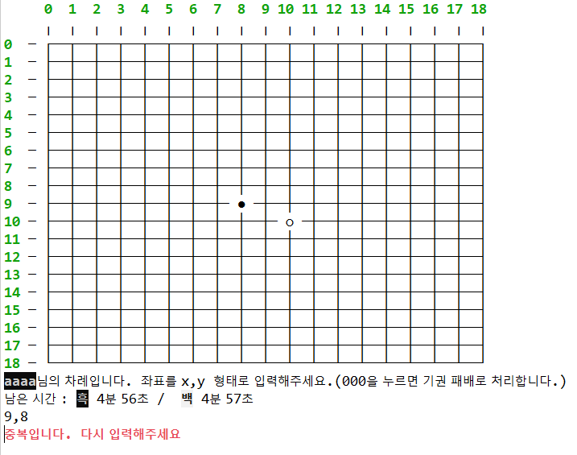
오목 게임
5. 주요 서비스 화면
④ 금지 규칙
• 중복 금지: 돌이 있는 곳에 착수할 수 없다.

Slide 13
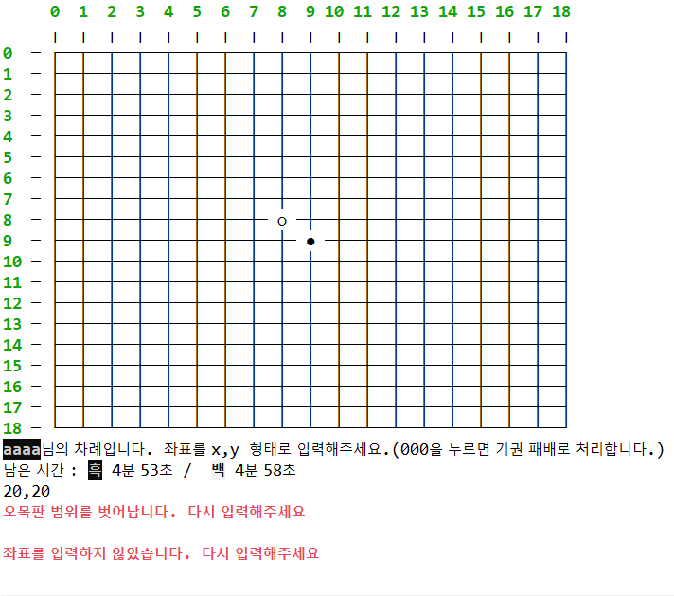
오목 게임
5. 주요 서비스 화면
④ 금지 규칙
• 좌표 미입력, 바둑판을 벗어나는 값 금지

Slide 14
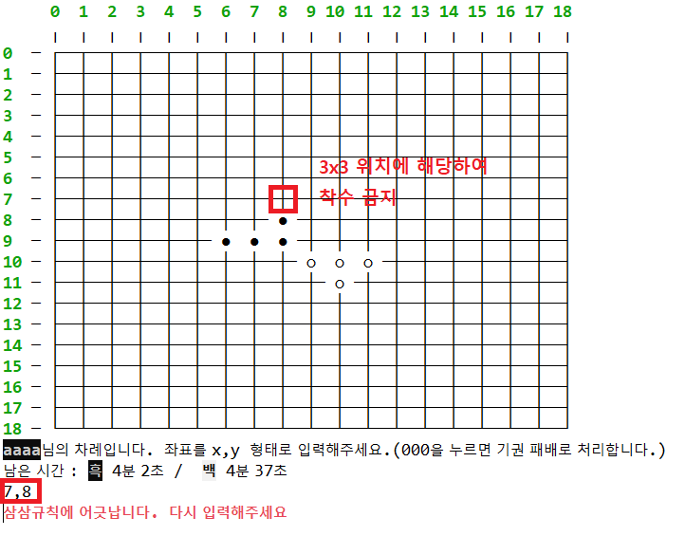
오목 게임
5. 주요 서비스 화면
④ 금지 규칙
• 3x3 금지: 가로, 세로, 대각선으로
연속해서 놓인 돌이 3개인 선이
2개여서는 안된다.

Slide 15
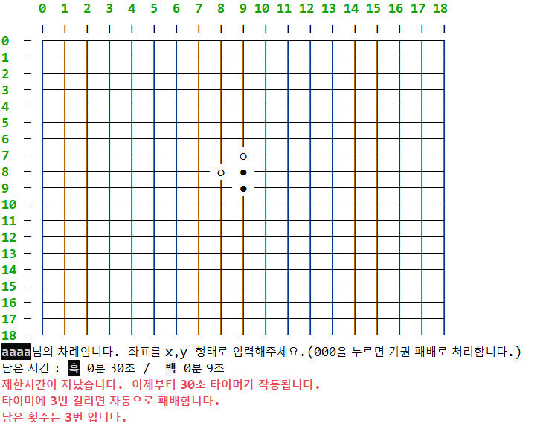
오목 게임
5. 주요 서비스 화면
⑤ 제한시간과 초읽기
• 초읽기 기능: 제한시간을 다 쓰면,
30초의 초읽기를 3번 쓸 수 있다.
• 30초 이내에 돌을 놓으면, 해당 횟수의
초읽기는 유지. 다음 차례 때 다시 30초부터
시작한다.
• 30초가 지나면, 초읽기 횟수 차감.
• 초읽기 횟수 3회를 모두 소진하면 패배.
(승패 조건의 마지막 조건 참조)
• 게임 내에서는 “타이머”로 표기.

Slide 16
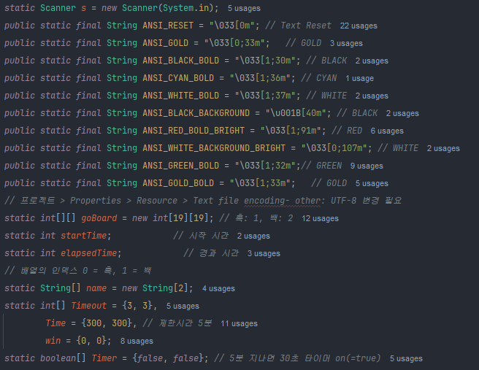
오목 게임
5. 주요 서비스 화면
⑥ 주요 소스 코드
• 메인 메서드

Slide 17
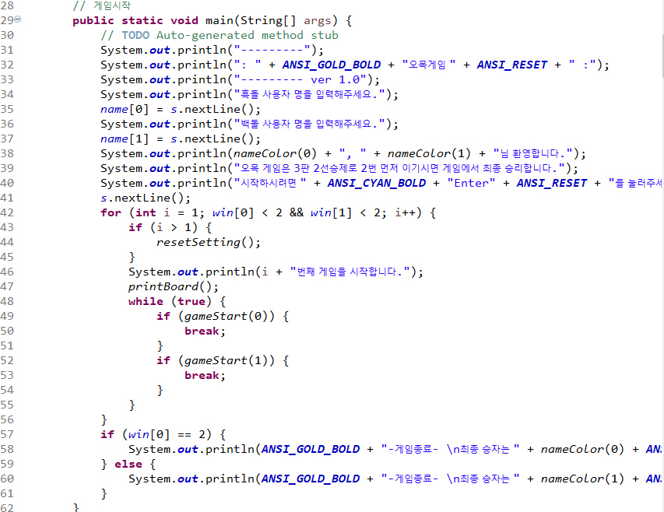
오목 게임
5. 주요 서비스 화면
⑥ 주요 소스 코드
• 메인 메서드

Slide 18
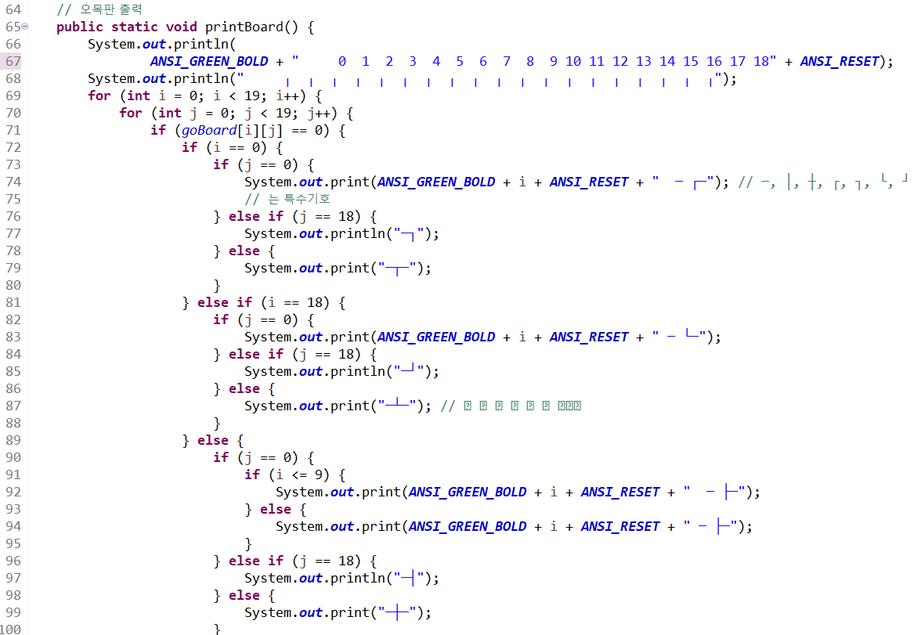
오목 게임
5. 주요 서비스 화면
⑥ 주요 소스 코드
• 바둑판 구현
매개변수: 없음
리턴값: 없음

Slide 19
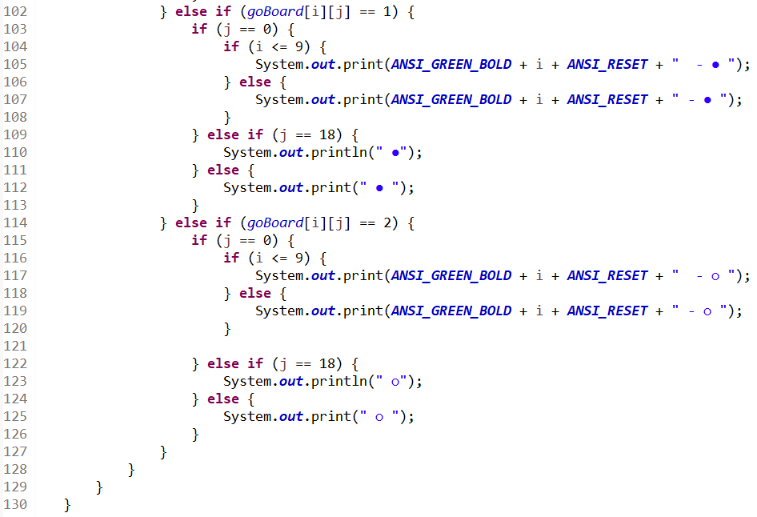
오목 게임
5. 주요 서비스 화면
⑥ 주요 소스 코드
• 바둑판 구현에 놓은 돌 표시: 입력받은 배열값에 따라 바둑판 출력

Slide 20
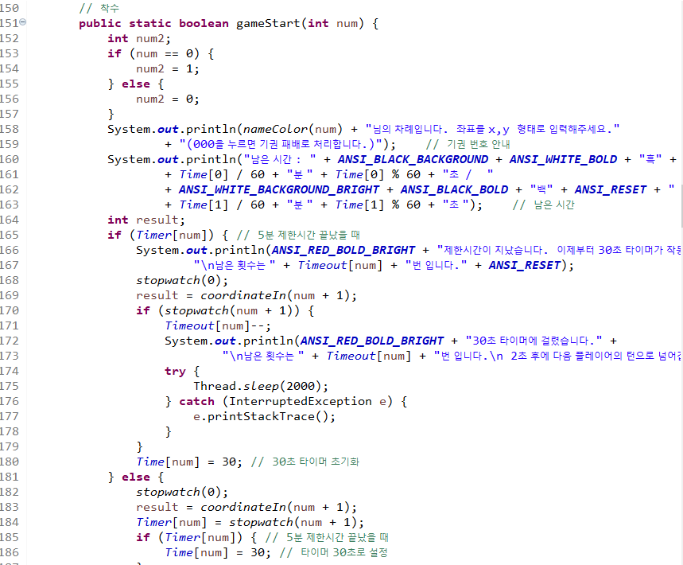
오목 게임
5. 주요 서비스 화면
⑥ 주요 소스 코드
• 승패조건, 제한시간, 초읽기(타이머) 등
• 착수 및 승리조건에 따라 리턴값 리턴
매개변수: int num(흑 0 과 백 1 구분용)
리턴값: boolean true(세트 종료) false

Slide 21
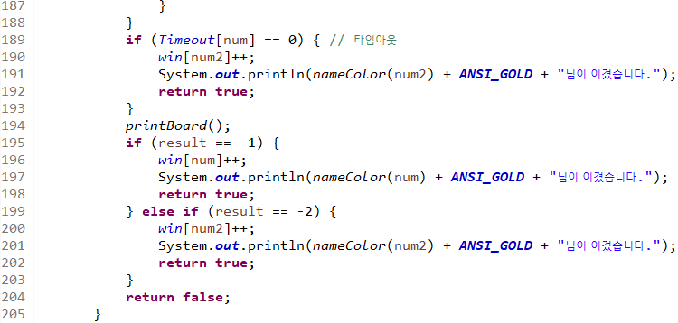
오목 게임
5. 주요 서비스 화면
⑥ 주요 소스 코드
• 승패조건, 제한시간, 초읽기(타이머) 등

Slide 22
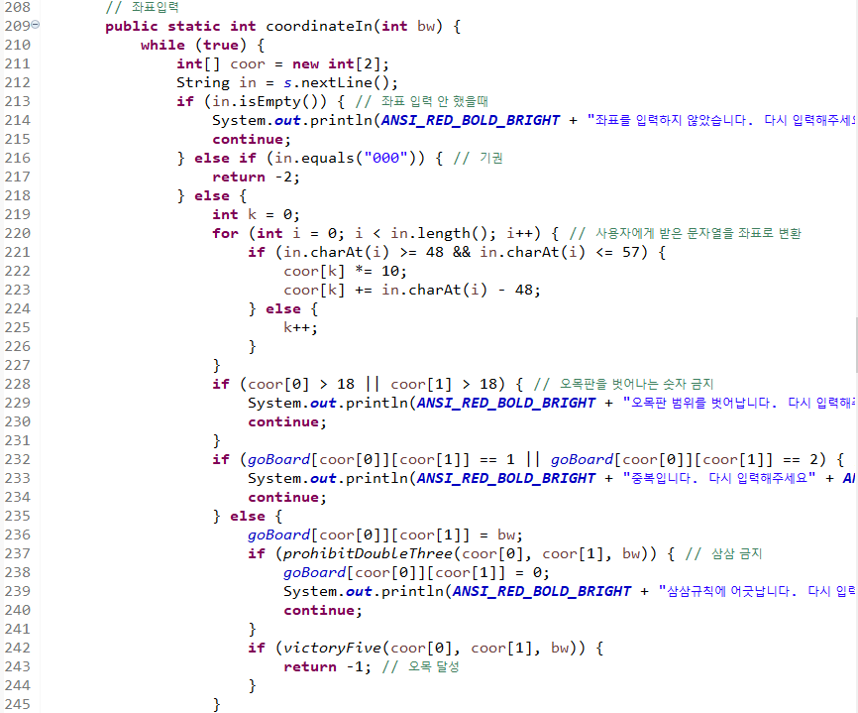

오목 게임
5. 주요 서비스 화면
⑥ 주요 소스 코드
• 입력 받은 좌표를 저장
• 승리 조건에 따라 리턴값 리턴
매개변수: int bw(흑 1과 백 2 구분용)
리턴값: int -1(본인 승리), -2 (상대편 승리), 0(턴 종료)

Slide 23
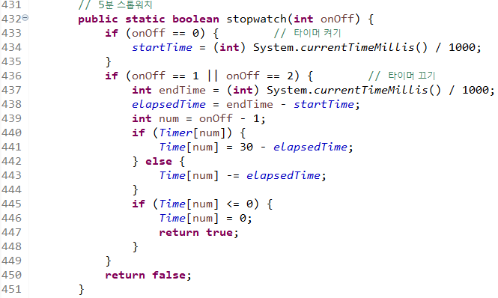
오목 게임
5. 주요 서비스 화면
⑥ 주요 소스 코드
스톱워치
• 입력하기 전 시간을 기록하고, 입력한 후의 시간을 다시 기록하여 앞의 시간과 비교.
• 경과 시간을 남은 제한시간이나 초읽기 시간에서 차감.
• 제한시간 5분과 그 이후 30초 타이머 구현
매개변수: int onOff(타이머시작 0 흑 1 백 2)
리턴값: boolean true(제한시간 지남), false

Slide 24
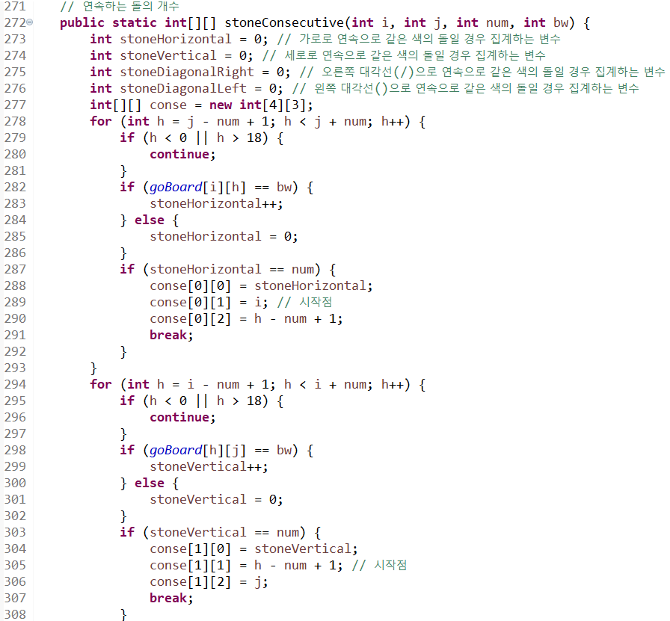
오목 게임
5. 주요 서비스 화면
⑥ 주요 소스 코드
연속하는 돌의 개수 세기
• 입력받은 좌표에서 몇 개의 돌이 연속해서 배치되어있는 지 계산
• 가로, 세로, 오른쪽 대각선(/), 왼쪽 대각선(\) 으로 집계
• 시작점 정보 배열 리턴
매개변수: int i(goBoard 배열 row index), int j(goBoard 배열 col index),
int num(연속하는 돌의 개수), int bw(흑과 백 구분)
리턴값: int[][] row: 가로, 세로, 오른쪽 대각선, 왼쪽 대각선
col: 집계값, 시작점(goBoard 배열 row index, goBoard 배열 col index)

Slide 25
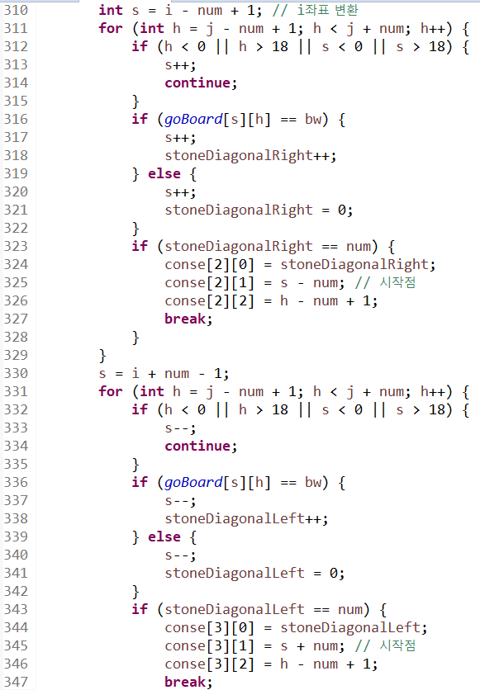


오목 게임
5. 주요 서비스 화면
⑥ 주요 소스 코드
연속하는 돌의 개수 세기
• 리턴되는 배열값 예시

Slide 26
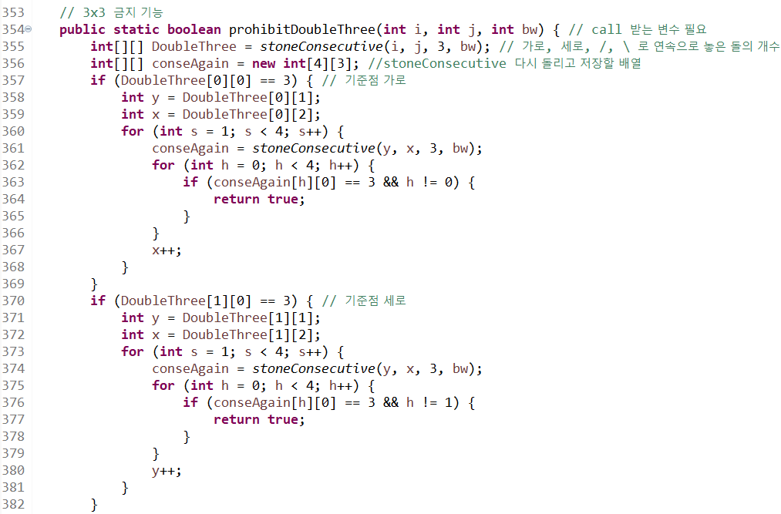
오목 게임
5. 주요 서비스 화면
⑥ 주요 소스 코드
• 3x3 금지: 입력값을 토대로 3x3규칙 위배 여부 판별
매개변수: int i(goBoard 배열 row index), int j(goBoard 배열 col index), int bw(흑과 백 구분)
리턴값: boolean true(삼삼규칙 위배) false

Slide 27
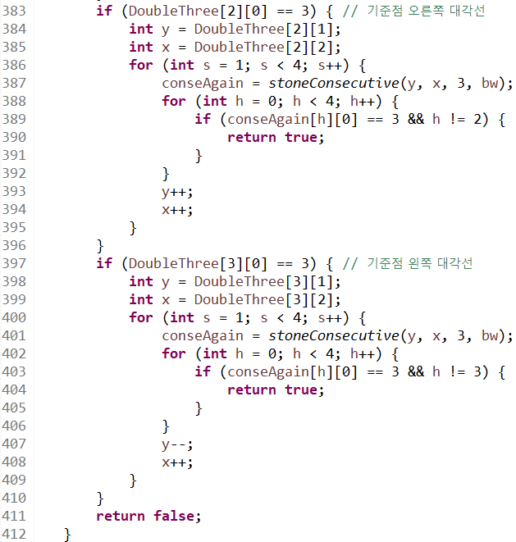
오목 게임
5. 주요 서비스 화면
⑥ 주요 소스 코드
• 3x3 금지

Slide 28
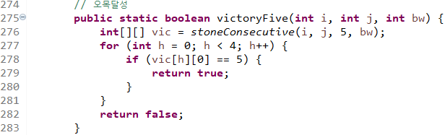
오목 게임
5. 주요 서비스 화면
⑥ 주요 소스 코드
• 입력값을 토대로 오목 달성 여부 판별
매개변수: int i(goBoard 배열 row index), int j(goBoard 배열 col index), int bw(흑과 백 구분)
리턴값: boolean true(오목 달성), false

Slide 29
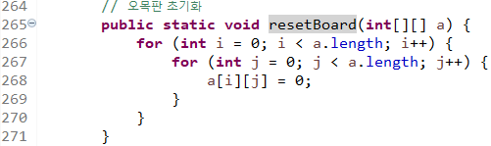
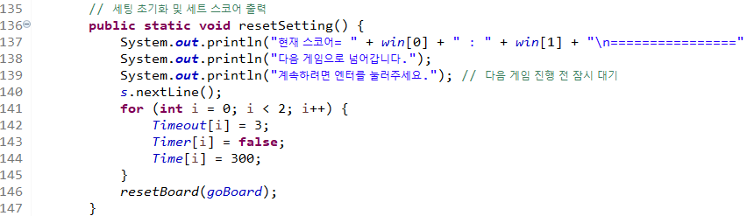
오목 게임
5. 주요 서비스 화면
⑥ 주요 소스 코드
• 승패 결정 이후 바둑판 초기화, 세팅 초기화 및 세트 스코어 출력
매개변수:
resetBoard - 배열 (초기값으로 되돌릴 배열)
resetSetting - 없음
리턴값: 없음

Slide 30
오목 게임
6. 보완할 점 & 소감
• 시간 작동과 좌표 입력을 동시에 진행하지 못함.
따라서 초읽기를 하며 입력을 대기할 때 화면에 몇 초 남았는지 이용자가 알 수 없음.
이는 두 개 이상의 클래스(class)를 붙이거나, 다른 부가 기능이 더 필요.
• 삼삼규칙의 경우 상대편의 돌이 옆에 있다거나 가장자리에 위치함으로써 오목 달성이 어려운 경우까지 처리할 수 없었음.
--------------------------------------------------------------------------------------------------
• 처음에 메인 메서드 부분을 생각나는 대로 작성함.
구조가 명확하게 보이지 않았고, 그에 따라 새로운 메서드를 작성할 때마다 많이 헤맸으며, 시간 역시 많이 소요됨.
코드 간략화를 하면서 코드 구조를 파악하기 쉽게 변경하긴 했지만 오류를 많이 고쳐야 했음.
비효율적인 코드작성절차를 고쳐야겠다고 생각함.
• 오목의 규칙과 개념을 조원들에게 설명할 때 미진하였던 점.
이로 인해 규칙을 오해한 상태에서 작성한 코드가 오목 규칙을 제대로 반영하지 못해, 코드 작성에 더 많은 시간이 소요됨.
이후 이 점을 보완하여 규칙을 반영한 것은 협업의 성과.

Slide 31
감사합니다

